Slide 1

КОНТРОЛЬ КАЧЕСТВА ПРИ ИЗМЕРЕНИИ ГАММА-ИЗЛУЧАЮХИХ РАДИОНУКЛИДОВ В
УПАКОВКАХ ОТХОДОВ РАЗЛИЧНОЙ ГЕОМЕТРИИ
Плисов В.В., Ивлиев М.В., Чаузова М.В.
АО «Высокотехнологический научно-исследовательский институт неорганических материалов имени академика А.А. Бочвара»,
123098, Москва, улица Рогова, 5а,
e-mail: VVPlisov@bochvar.ru
XVI Международное совещание
"Проблемы прикладной спектрометрии и радиометрии"
им. В.Н. Даниленко

Slide 2

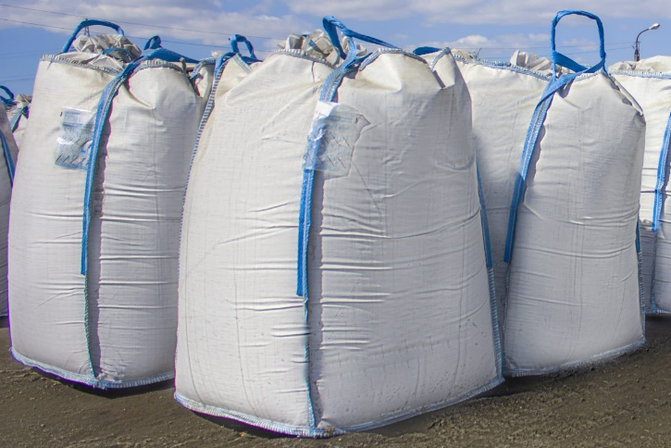
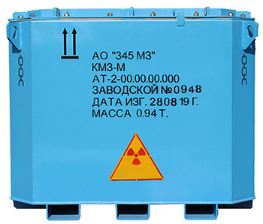
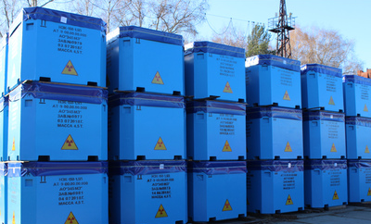
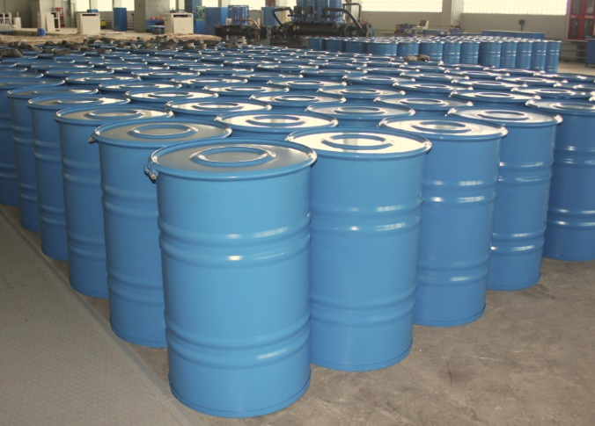
Актуальность
При выводе из эксплуатации ядерно и радиационно опасных объектов одной из актуальных задач является измерение удельной активности гамма-излучающих радионуклидов в упаковках (бочках, контейнерах и т.п.) непосредственно на местах образования отходов - in situ измерения, с целью их предварительной сортировки и/или конечного категорирования РАО.
1

Slide 3
Актуальность
Расчет эффективности регистрации гамма-квантов и активности радионуклидов для различных геометрий измерений производятся с использованием специального программного обеспечения по методу Монте-Карло.
При таком подходе для обеспечения достоверности измерений необходим контроль качества калибровки детектора, применяемой математической модели расчета эффективности регистрации гамма-квантов и корректности вводимых в СПО параметров измеряемых объектов при работе оператора.
Проблема – отсутствие способа контроля качества калибровки детектора по эффективности регистрации гамма-квантов в заданных условиях и корректности ввода исходных данных
Цель работы – разработка способа контроля качества калибровки детектора по эффективности регистрации гамма-квантов в заданных условиях и корректности ввода исходных данных с использованием аттестованных объектов (АО)
Цель
1

Slide 4
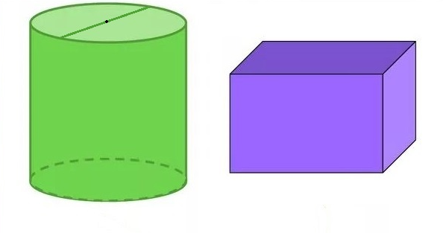
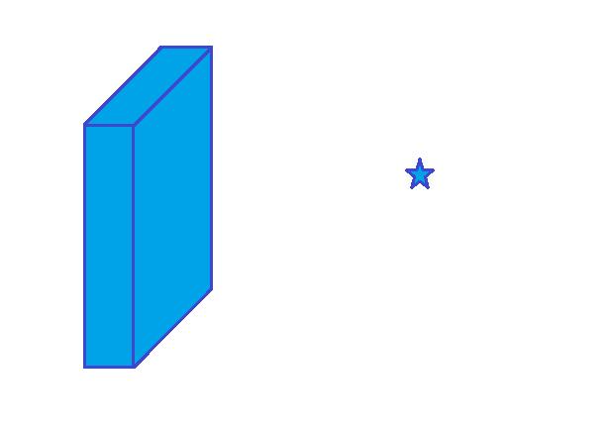
Геометрия и материал АО
Цилиндр
Параллелепипед
198
Материал и геометрические размеры АО:
Прямоугольный параллелепипед (гипс) - 322х246х190 мм
Цилиндр (гипс) - 198х215 мм
Точка за защитой (сталь) – 150х150х5 мм
Точка за защитой (пескобетон, цемент, гипс) - 150х150х25 мм
190
215
246
Материал, форма и геометрические размеры АО выбирались таким образом, чтобы их характеристики были максимально приближены к реальным объектам измерения (КМЗ, НЗК, ТУК-44 и т.д.).
Упаковка АО представляет собой герметичный ящик или цилиндр из нержавеющей стали. Толщина стенки 1 мм.
В дальнейших работах для повышения однородности распределения радионуклидов по объему упаковки и увеличения прочности и долговечности матрицы планируется разработка АО на основе эпоксидных смол.
322
Точка за защитой
150
25 (5)
Рисунок 1 – Геометрия АО
2

Slide 5
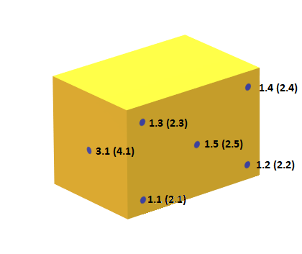
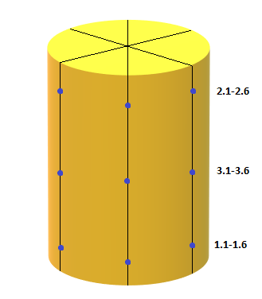
Радиационные характеристикам АО
Радиационные характеристики АО приведены в таблице 1.
Для определения однородности распределения активности по объёму проводили точечные измерений количества импульсов с использованием геологоразведочного сцинтилляционного прибора СРП-88Н согласно схеме на рисунке 2. Расхождения в измерениях не превышали 5 %.
Таблица 1 – Радиационные характеристики АО
Радионуклид | Активность радионуклидов в экземпляре АО, кБк | Доверительные границы погрешности активности, ±∆, кБк | Удельная активность радионуклидов в экземпляре АО, кБк | Доверительные границы погрешности удельной активности, ±∆, кБк
Цилиндрический АО
Кобальт-60 | 30,7 | 1,2 | 3,67 | 0,15
Цезий-137 | 33,4 | 1,3 | 3,98 | 0,17
Европий-152 | 30,8 | 1,2 | 3,68 | 0,15
АО в форме ящика
Кобальт-60 | 61 | 7 | 3,04 | 0,35
Цезий-137 | 66 | 8 | 3,30 | 0,40
Европий-152 | 61 | 7 | 3,05 | 0,35
Рисунок 2 - схема распределения точек измерений для оценки однородности распределения активности
3

Slide 6
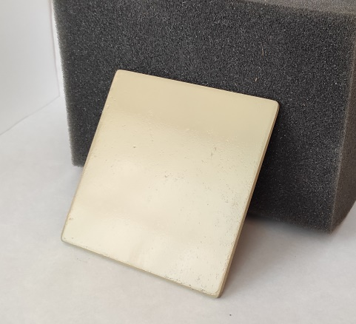
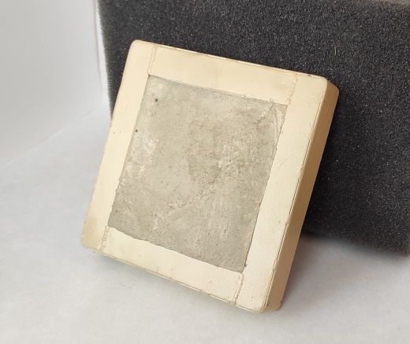
Изготовление АО
Таблица 2 – Радиационные характеристики ОРР
Для изготовления АО в форме цилиндра и ящика использовали гипсовую смесь с включением в нее ОРР кобальта-60, цезия-137 и европия-152. Активности ОРР используемых при приготовлении смеси указаны в таблице 2.
ОРР растворяли в дистиллированной воде. Полученный раствор использовали для приготовления гипсовой смеси.
Радионуклид | Масса раствора, г | Удельная активность, Бк/кг
⁶⁰Со | 10,28 | 10020
¹³⁷Cs | 10,72 | 10140
¹⁵²Eu | 10,22 | 9850
Для изготовления имитаторов слоёв защиты использовали смеси трёх разных составов: гипс, бетон и пескобетон.
Для имитации стальных стенок контейнера использовали стальные пластины толщиной 2 и 5 мм.
Имитаторы слоёв защиты покрывали защитным лакокрасочным покрытием.
Рисунок 3 - Внешний вид имитаторов защиты
4

Slide 7
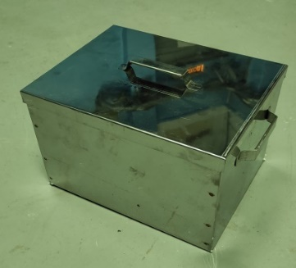
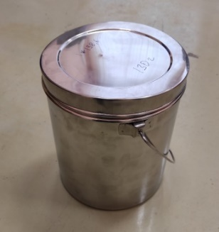
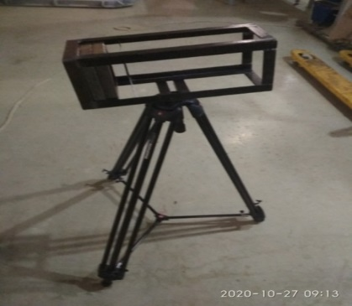
Результат
В результате проделанной работы были изготовлены АО в виде цилиндра и ящика c заданной удельной активностью, заполненные гипсовой матрицей с включением ОРР на основе ⁶⁰Со, ¹³⁷Cs и ¹⁵²Eu (рисунок 4-5). А также АО, моделирующие ситуацию «точечный источник за двумя слоями защиты», где первый слой моделирует стенку контейнера, а второй – материал отходов (рисунок 6).
Рисунок 4 – АО в форме ящика
Рисунок 5 – АО цилиндрической формы
Рисунок 6 – АО «Точка за защитой»
АО утверждены Главным научным метрологическим центром ГК «Росатом».
5

Slide 8
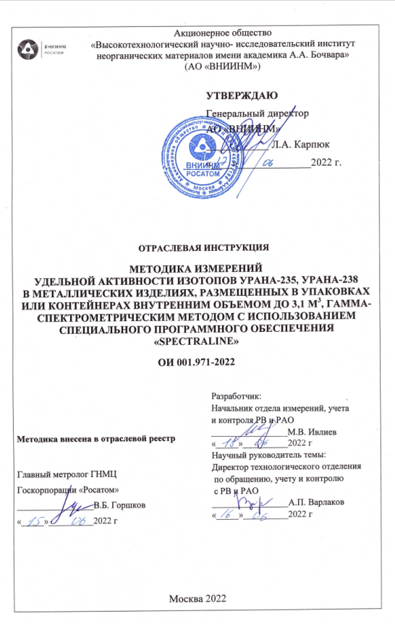
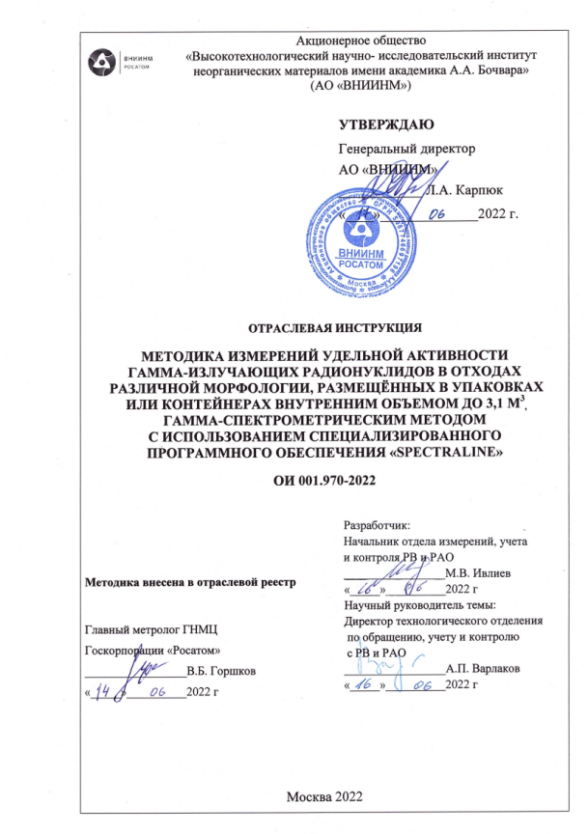
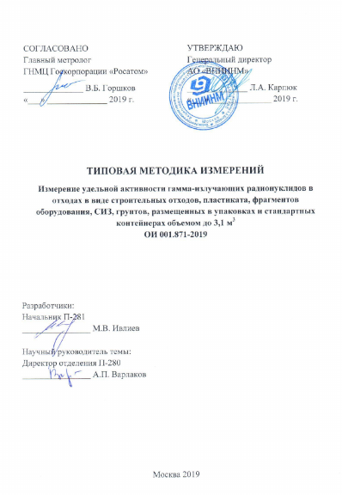
Результат
Контроль качества измерений гамма-излучающих радионуклидов с использованием АО был предложен в типовых методиках измерения «Единых отраслевых методических указаниях по измерению радиационных характеристик отходов», утвержденных приказом Госкорпорации «Росатом» от 02.02.2020 № 1/1433-П (ЕОМУ), а также использован при разработке рабочих методик измерений для центров компетенций по выводу из эксплуатации АО «ТВЭЛ» и опробован на предприятиях АО «АЭХК» и АО «СХК».
5

Slide 9
Заключение
Применение АО позволило проверять достоверность применяемой математической модели для расчета эффективности регистрации гамма-квантов, а также корректность первоначальной калибровки детектора и работы оператора при вводе параметров измеряемого объекта.
Контроль качества измерений гамма-излучающих радионуклидов с использованием АО был предложен в типовых методиках измерения «Единых отраслевых методических указаниях по измерению радиационных характеристик отходов», а также использован при разработке рабочих методик измерений для центров компетенций по выводу из эксплуатации АО «ТВЭЛ»
Одним из перспективных направлений применения разработанных АО является их использование при проведении межлабораторных сличительных испытаний в области измерений радиационных характеристик упаковок РАО..
6

Slide 10
Спасибо за внимание!
Плисов Владислав Владимирович
Инженер-технолог 1 категории
Тел.: +7 (499) 190 89 99, доб. 82-18
Моб. тел.: +7 (985) 179 06 18
E-mail: VVPlisov@bochvar.ru; vladplisov@mail.ru

